Slide 1
Інструкція з реєстрації в системі «Е-атестація»

Slide 2
Е-атестація, ОБОВ’ЯЗКОВА для всіх педагогів що атестуються в (2014-2015)н.р. (тільки за посадою «учитель»)
Підставою для обов’язкової участі є:
Наказ Міністерства освіти і науки України від 06.10.2010 №930 «Про затвердження Типового положення про атестацію педагогічних працівників» зі змінами (пункт 1.10)
та
Наказ Департаменту освіти і науки Дніпропетровської обласної держадміністрації від 16.06.2014 №404/0/212-14 «Про експериментальне впровадження проекту «Електронна атестація педагогічних працівників».

Slide 3
ПОРТФОЛІО та КВАЛІМЕТРІЯ
ДОБРОВІЛЬНА спеціалісти ІІ та І категорії
ОБОВ’ЯЗКОВА для вчителів вищої категорії та тих що мають звання

Slide 4
УВАГА!
Використання сервісів WEB-2.0 при створенні портфоліо за бажанням

Slide 5
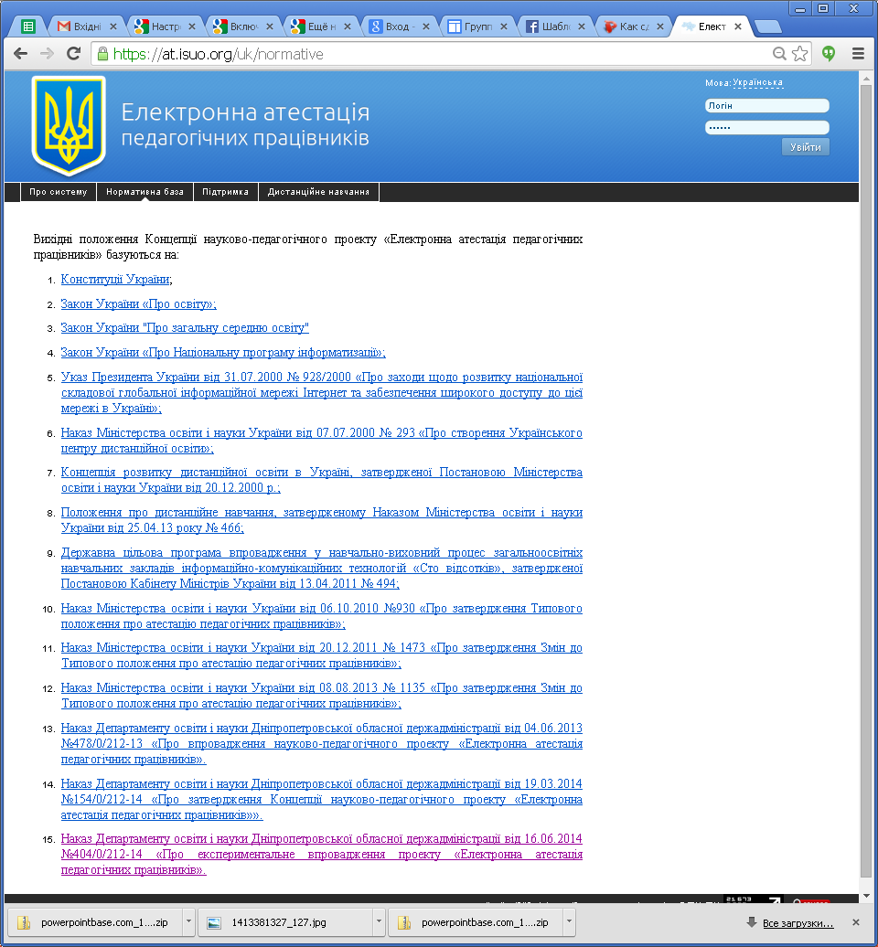
Сайт атестації педпрацівників
at.isuo.org

Slide 6
Освітній портал Дніпропетровщини
dnepredu.com

Slide 7
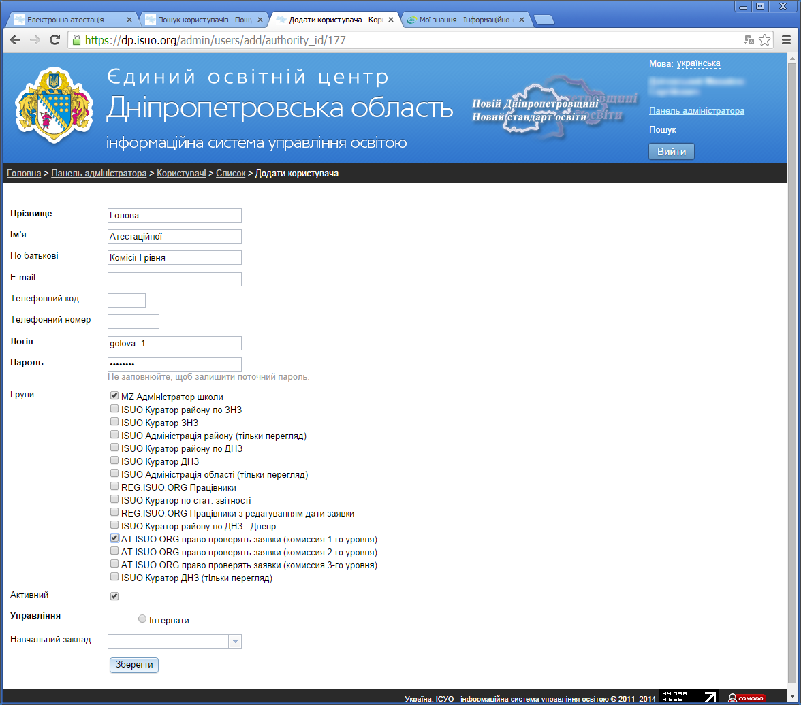
Районний куратор «ІСУО»
1 стр.
1-й крок
Потрібно на сайті «ІСУО» сформувати логіни/паролі для голів атестаційних комісій першого рівня.

Slide 8
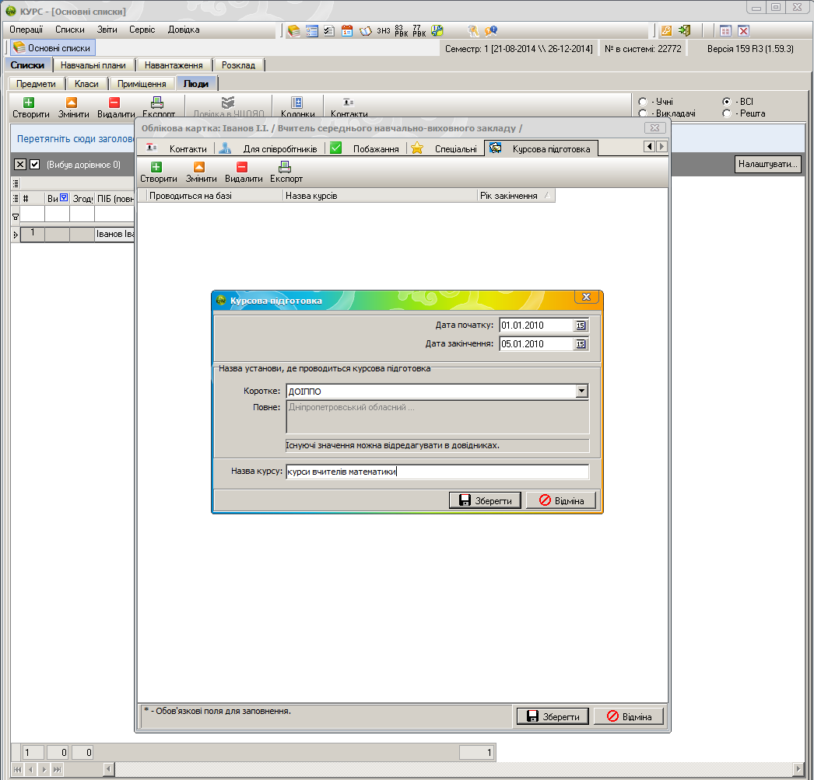
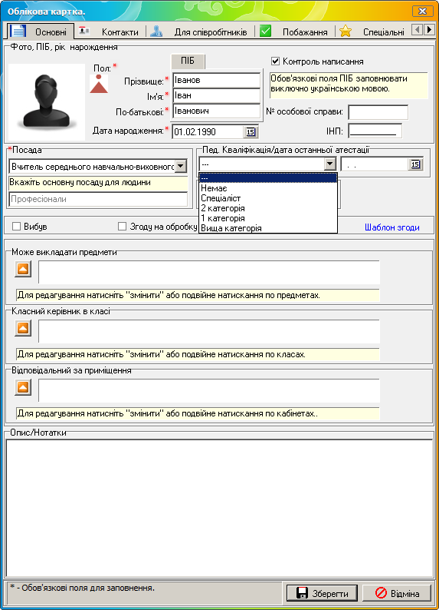
Адміністратор програми «Курс-школа»
2 стр.
2-й крок
Потрібно заповнити інформацією вкладки програми «Курс-Школа».
На вкладці «Основні» заповнити «Посада», «Пед. кваліфікація» та «Дату».

Slide 9
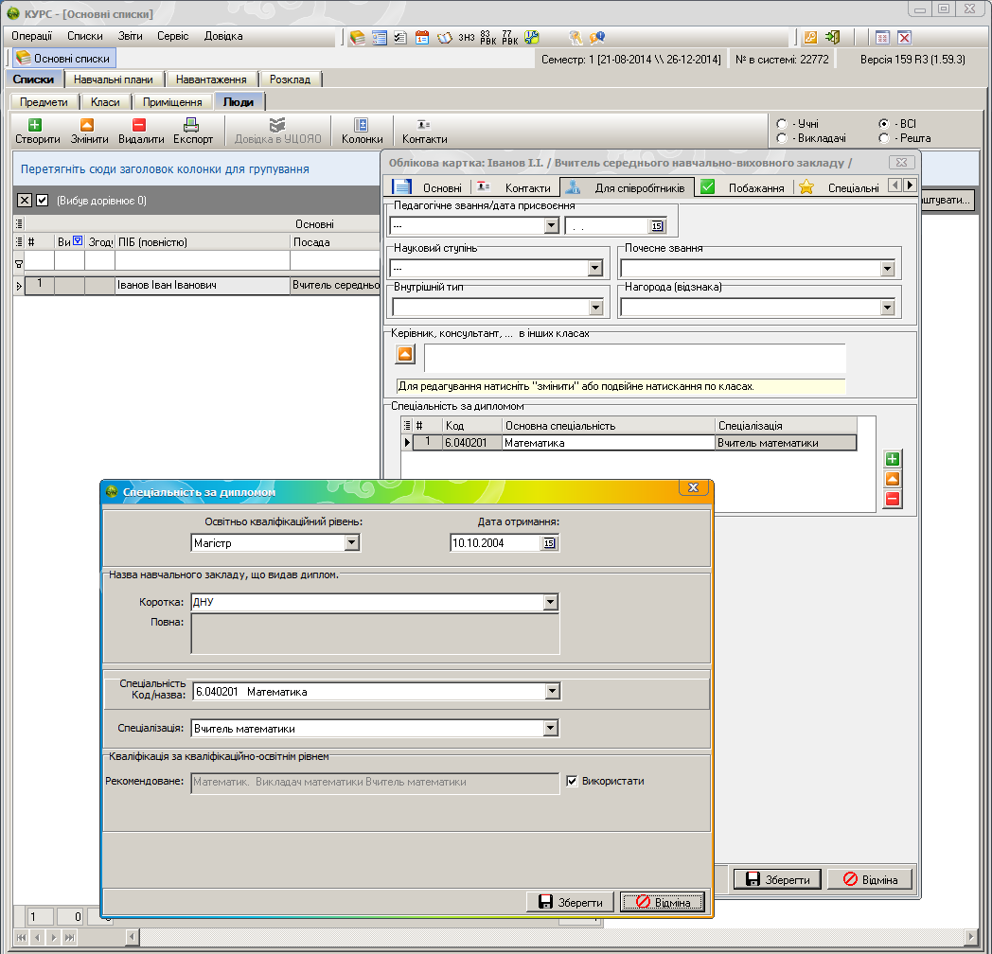
Адміністратор програми «Курс-школа»
3 стр.
3-й крок
Потрібно заповнити інформацією вкладки програми «Курс-Школа».
На вкладці «Для співробітників» додати спеціальність за дипломом.

Slide 10
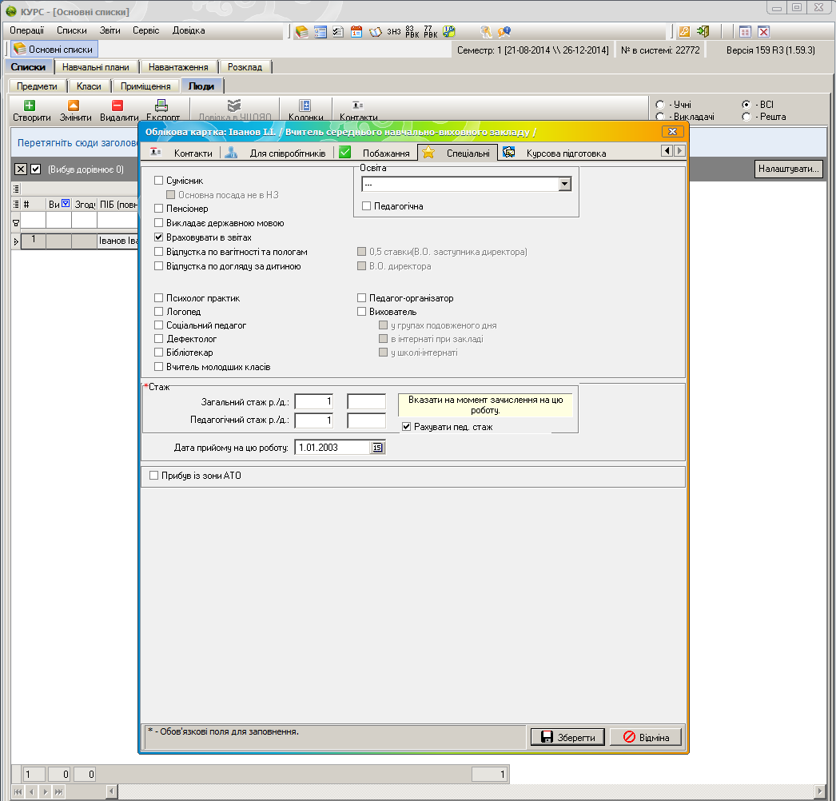
Адміністратор програми «Курс-школа»
4 стр.
4-й крок
Потрібно заповнити інформацією вкладки програми «Курс-Школа».
На вкладці «Спеціальні» заповнити розділ «Стаж».

Slide 11
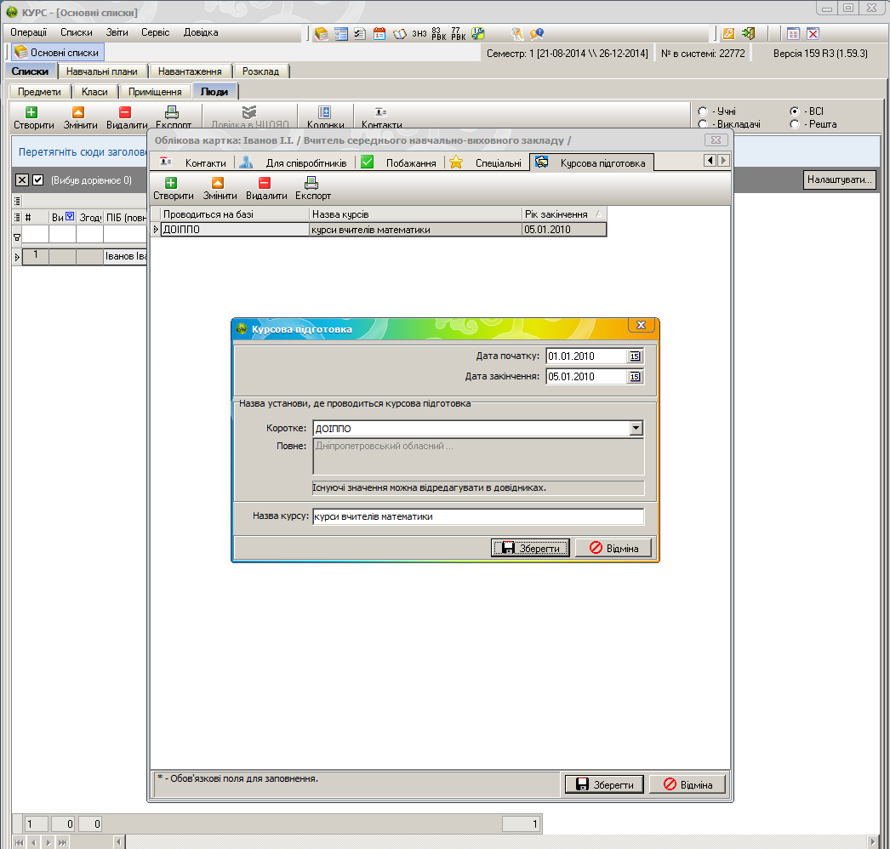
Адміністратор програми «Курс-школа»
5-й крок
На вкладці «Курсова підготовка» додати останній курс з підвищення кваліфікації.
5 стр.

Slide 12
Адміністратор програми «Курс-школа»
6 стр.
6-й крок
Більш детально опис роботи з програмою «Курс.Школа» читайте в інструкції, що додається до презентації

Slide 13
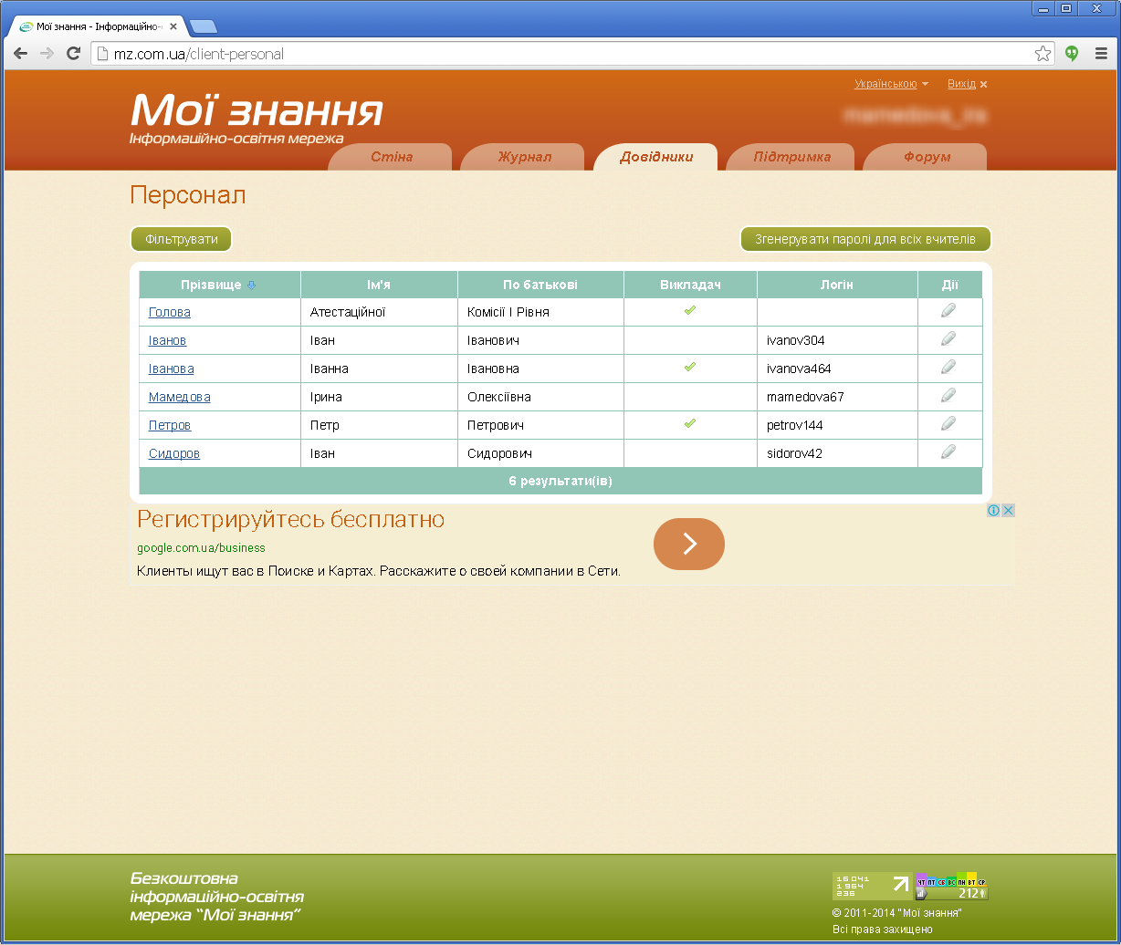
Адміністратор програми «Курс-школа»
7 стр.
7-й крок
Потрібно на сайті «Мої знання» сформувати логіни/паролі для вчителів що атестуватимуться в 2015 році (2014-2015 н.р.)

Slide 14
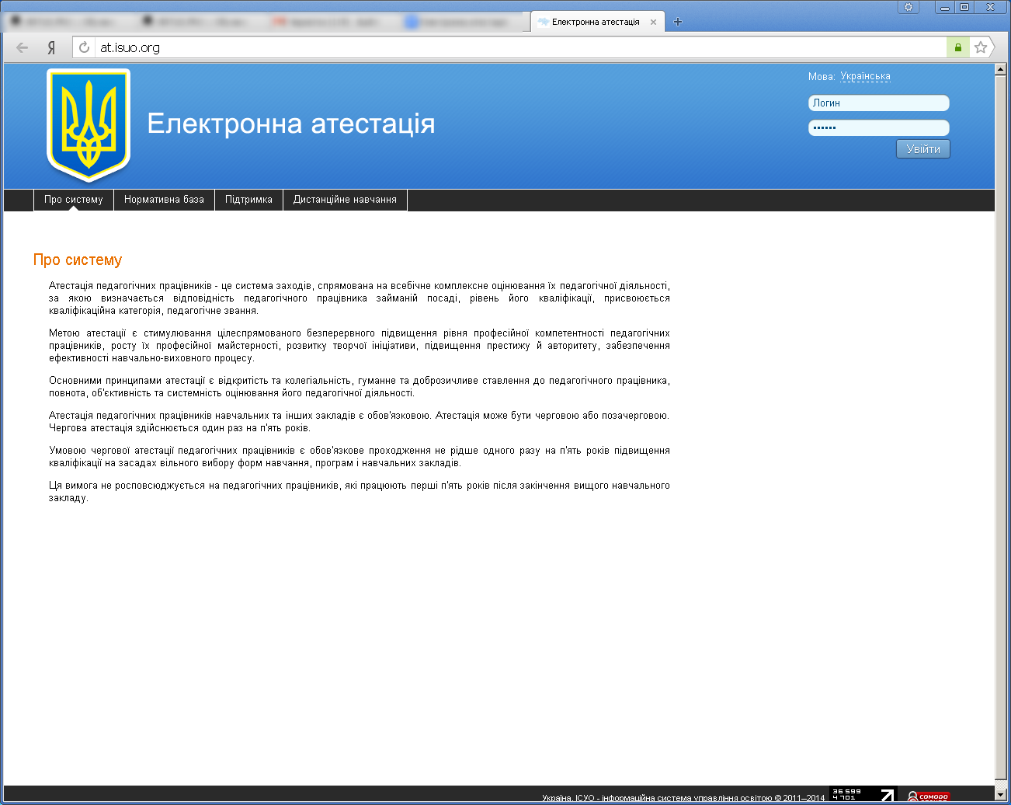
Вчитель що атестується
8 стр.
1-й крок
Відкрити сайт at.isuo.org

Slide 15
Вчитель що атестується
9 стр.
2-й крок Авторизуйтесь в системі заповнивши поля «Логін», «Пароль» вгорі справа.
Логін/Пароль такий самий як і на порталі «Мої знання»

Slide 16
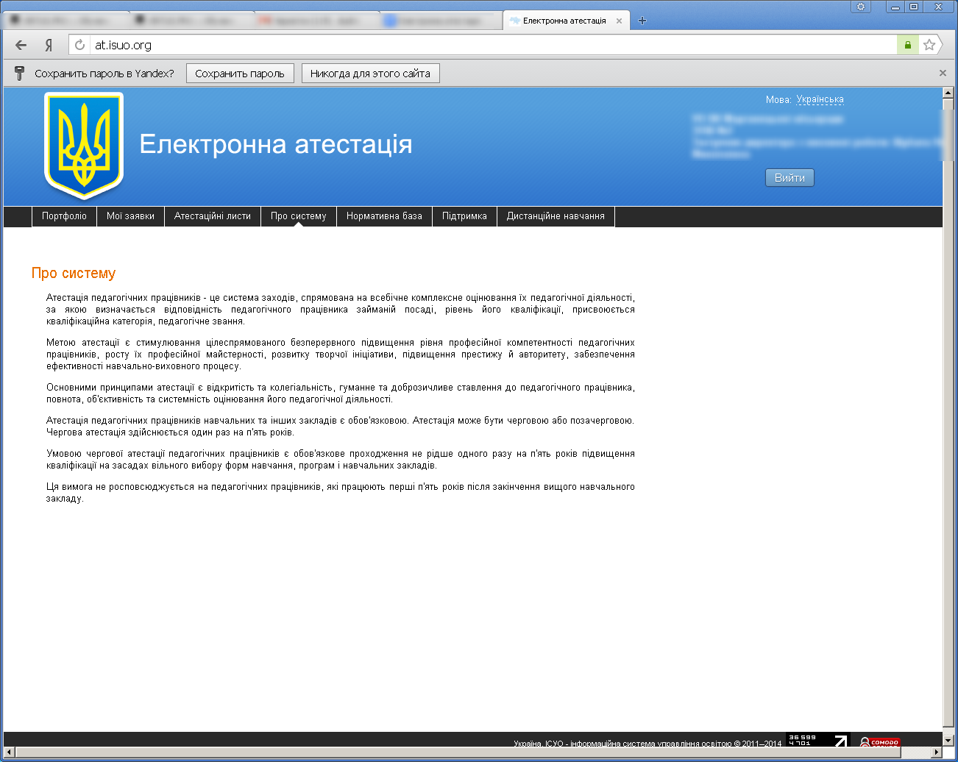
Вчитель що атестується
10 стр.
3-й крок Авторизуватись в системі перейдіть до вкладки «Портфоліо».

Slide 17
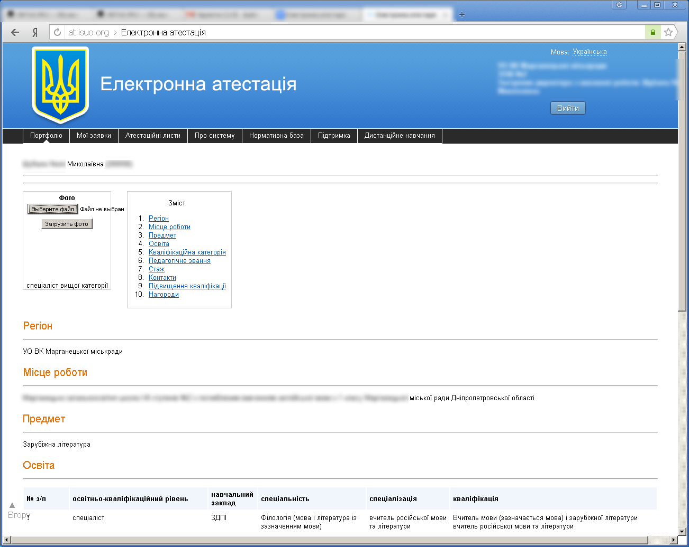
Вчитель що атестується
11 стр.
4-й крок На вкладці «Портфоліо» потрібно завантажити своє фото, скан.копії свідоцтв тощо.

Slide 18
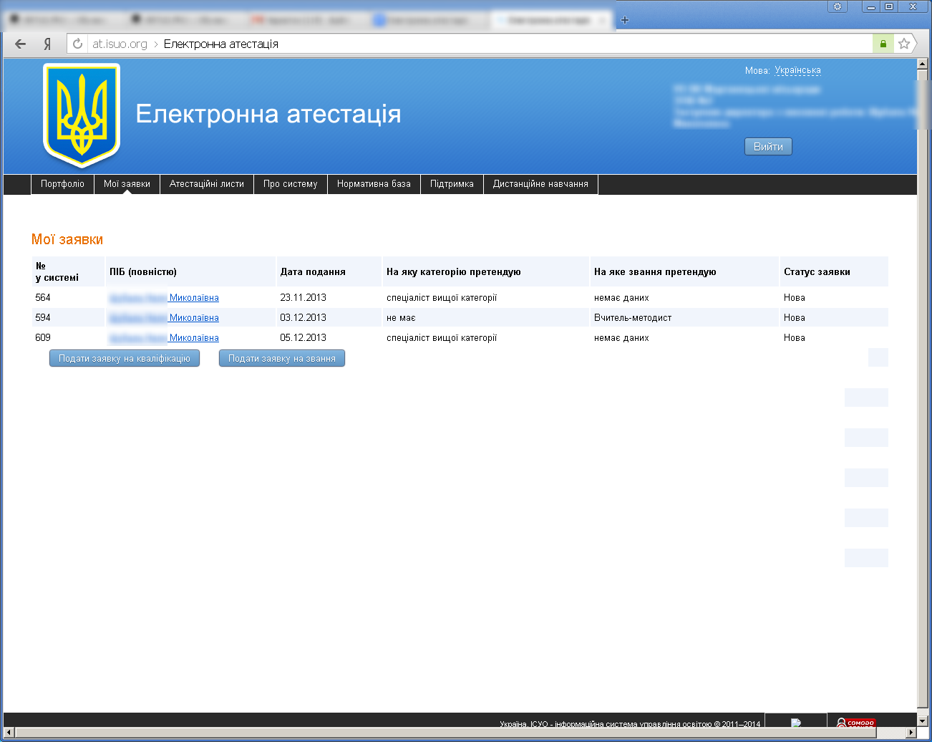
Вчитель що атестується
12 стр.
5-й крок Перейдіть до вкладки «Мої заявки» та натисніть кнопку «Подати заву на кваліфікацію».

Slide 19
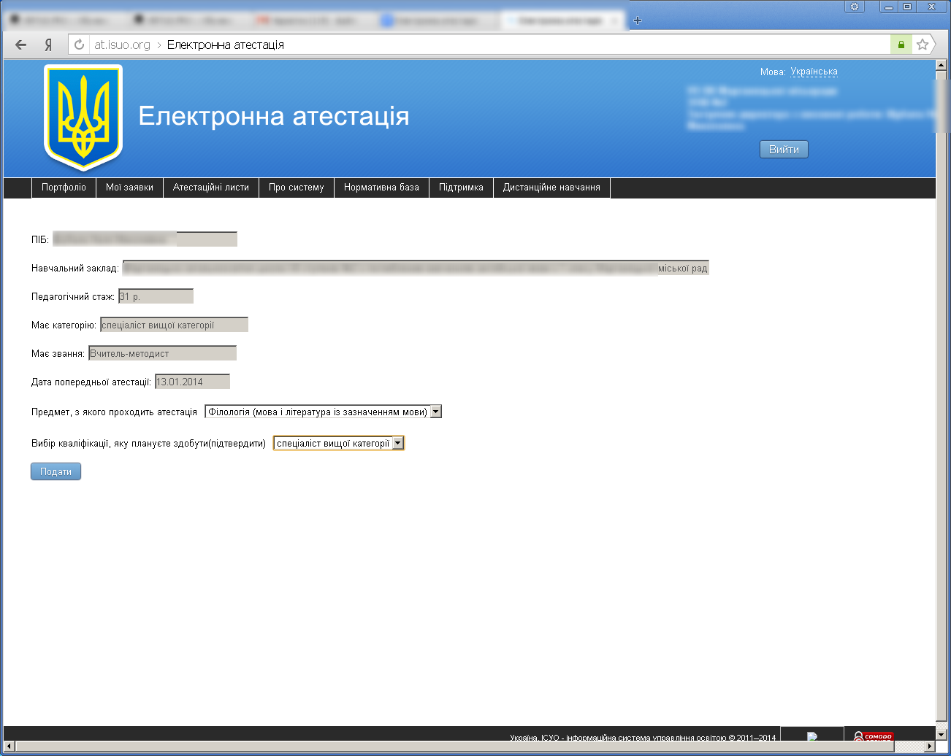
Вчитель що атестується
6-й крок Вкажіть предмет з якого атестуватиметесь.
Виберіть кваліфікацію яку плануєте здобути. Натисніть кнопку «Подати».
13 стр.

Slide 20
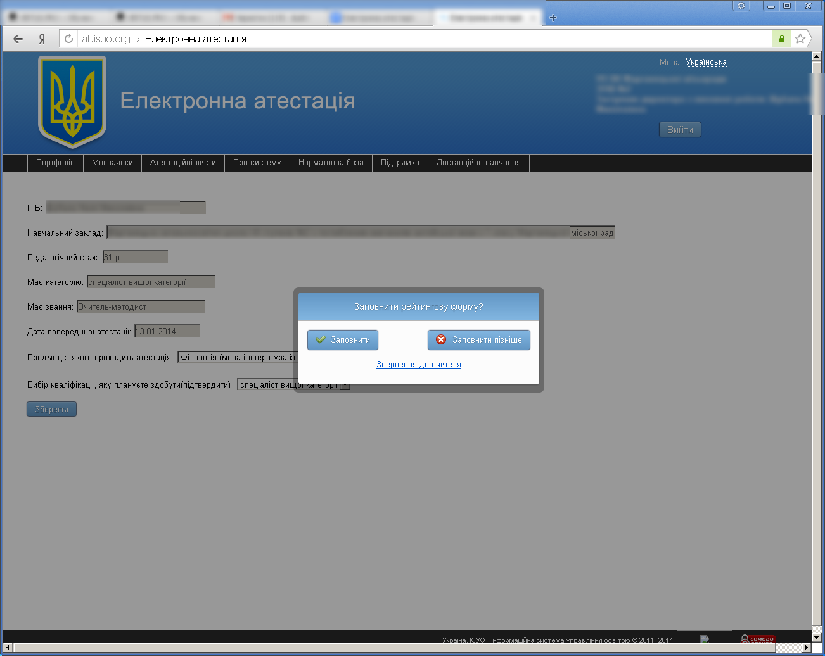
Вчитель що атестується
14 стр.
7-й крок Ознайомтесь зі зверненням до вчителя натиснувши відповідне посилання.

Slide 21
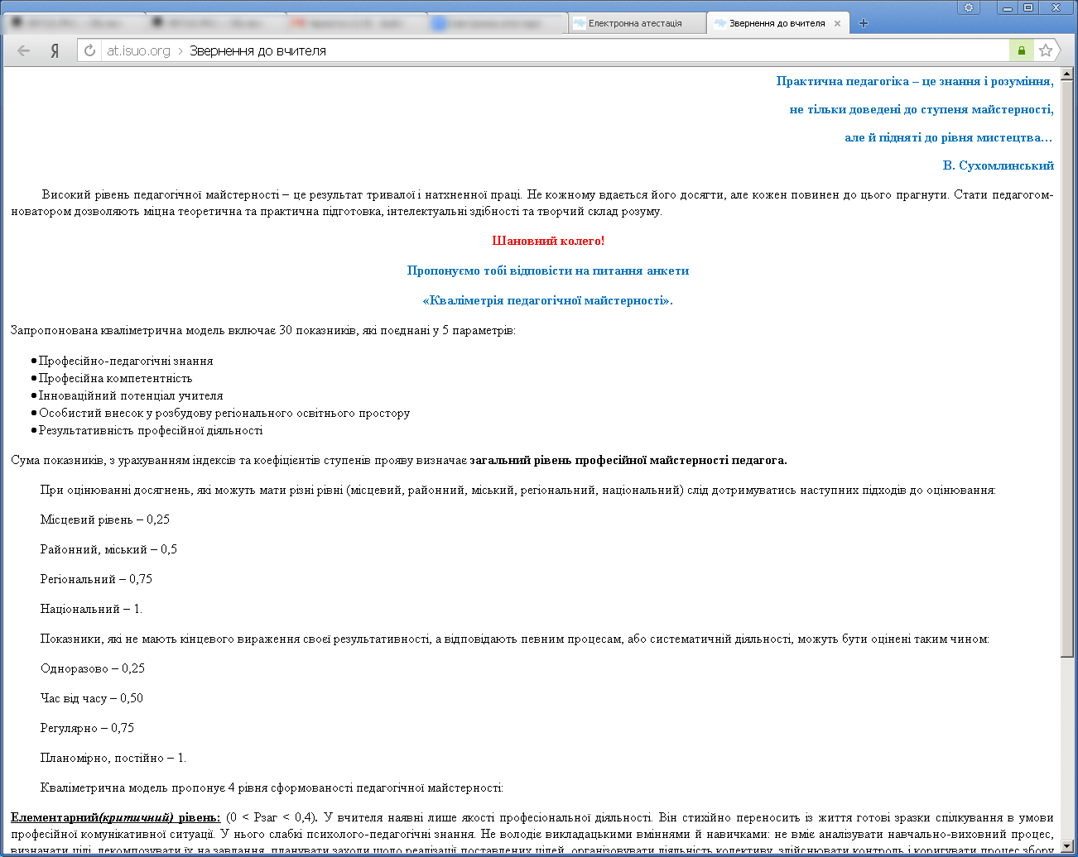
Вчитель що атестується
15 стр.
8-й крок Ознайомтесь зі зверненням до вчителя.
За потребою його можна зберегти або роздрукувати.

Slide 22
Вчитель що атестується
16 стр.
9-й крок Натисніть кнопку «Заповнити» для того щоб заповнити кваліметрію.

Slide 23
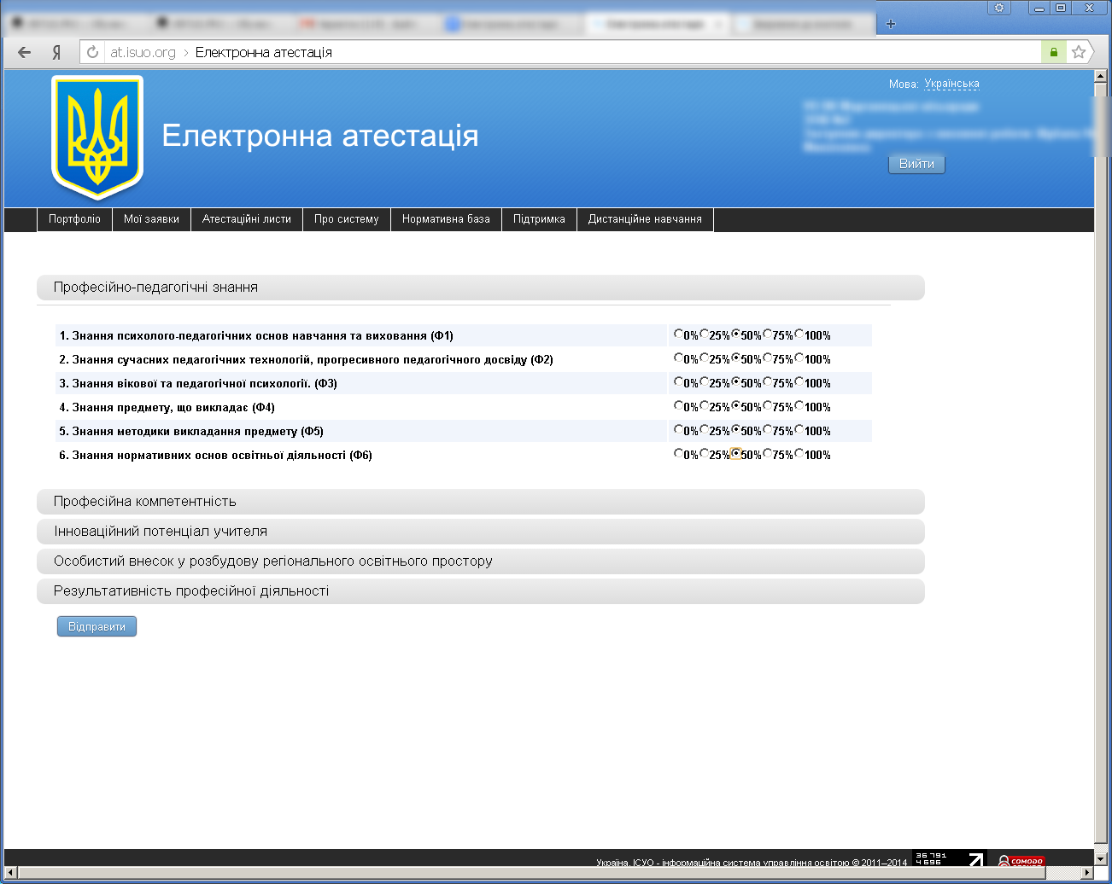
Вчитель що атестується
17 стр.
10-й крок Заповніть кваліметрію обираючи параметри (від 0% до 100 %) відповідно до критеріїв описаних в зверненні до вчителя (8 крок).

Slide 24
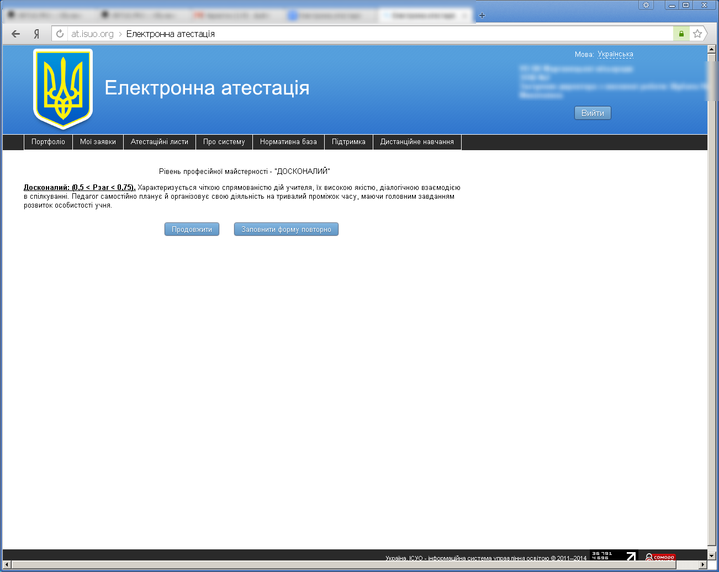
Вчитель що атестується
18 стр.
11-й крок Ознайомтесь з рівнем професійної майстерності.
Натисніть кнопку «Продовжити».

Slide 25
Голова атестаційної комісії І рівень
19 стр.
12-й крок
Відкрити сайт at.isuo.org

Slide 26
Голова атестаційної комісії І рівень
20 стр.
13-й крок Авторизуватись в системі заповнивши поля «Логін», «Пароль» вгорі справа.
Логін/Пароль такий самий як і на порталі «Мої знання».

Slide 27
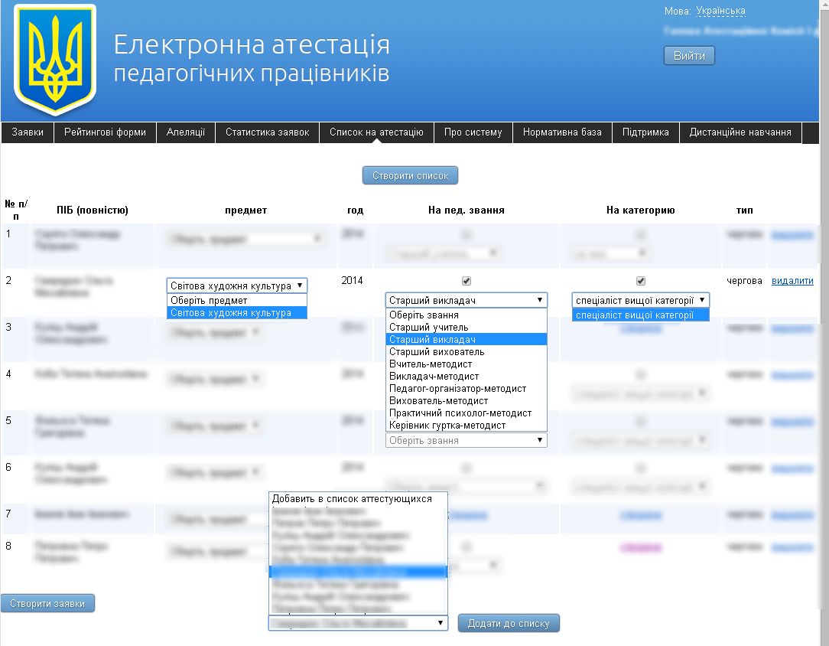
Голова атестаційної комісії І рівень
21 стр.
14-й крок На вкладці «Список на атестацію» обрати вчителів чергової атестації та встановивши відповідні параметри натиснути кнопку «Додати до списку».

Slide 28
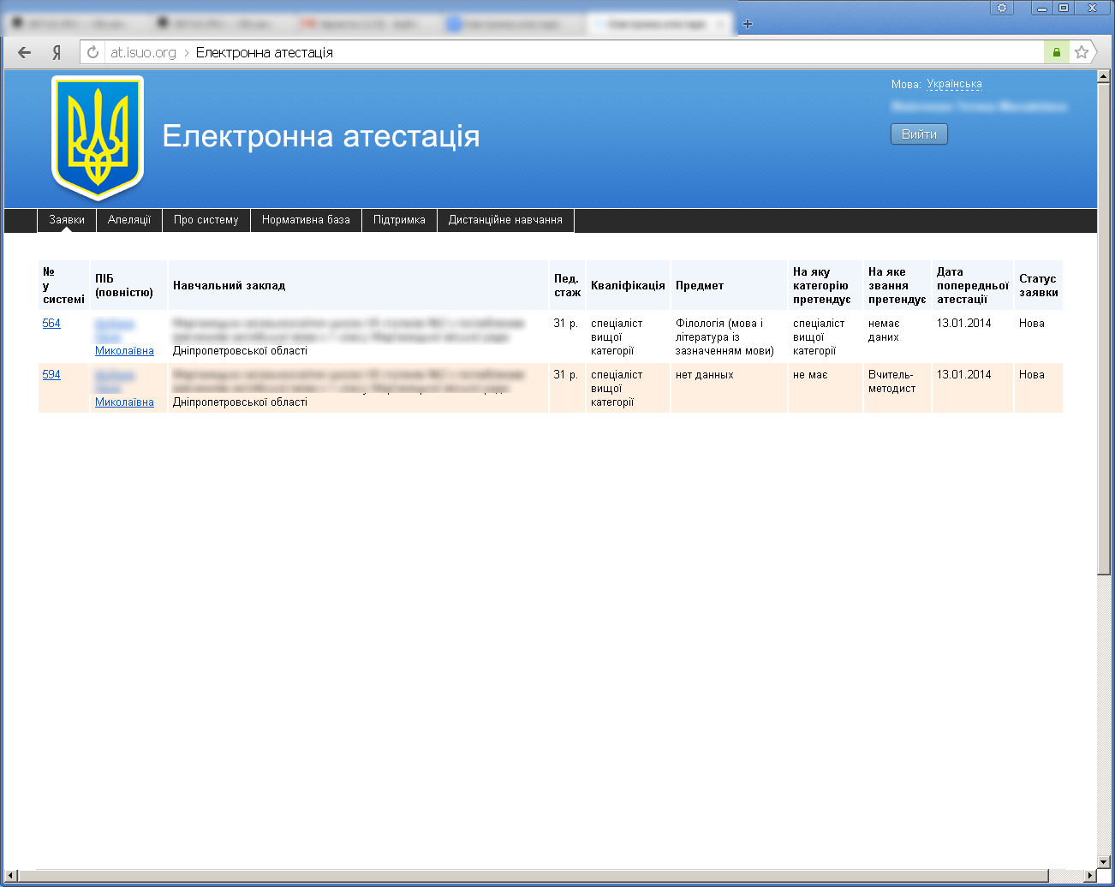
Голова атестаційної комісії І рівень
22 стр.
15-й крок На вкладці «Заяви» розташовано перелік заяв педагогічних працівників.
Потрібно обробити всі заяви. Натисніть на прізвище та перейдіть до наступного кроку.

Slide 29
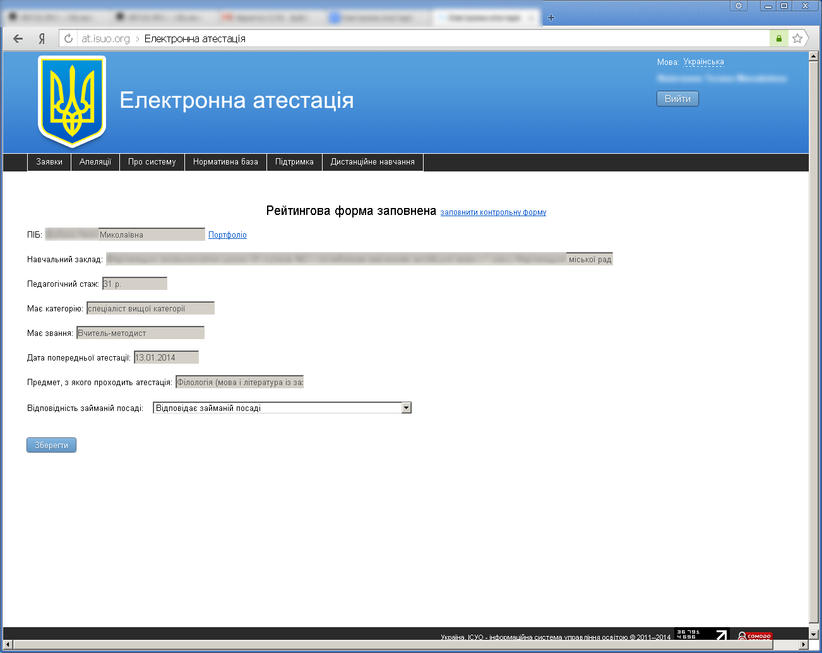
Голова атестаційної комісії І рівень
23 стр.
16-й крок На сторінці, що відображає персональні дані заяви вчителя потрібно заповнити рейтингову форму.

Slide 30
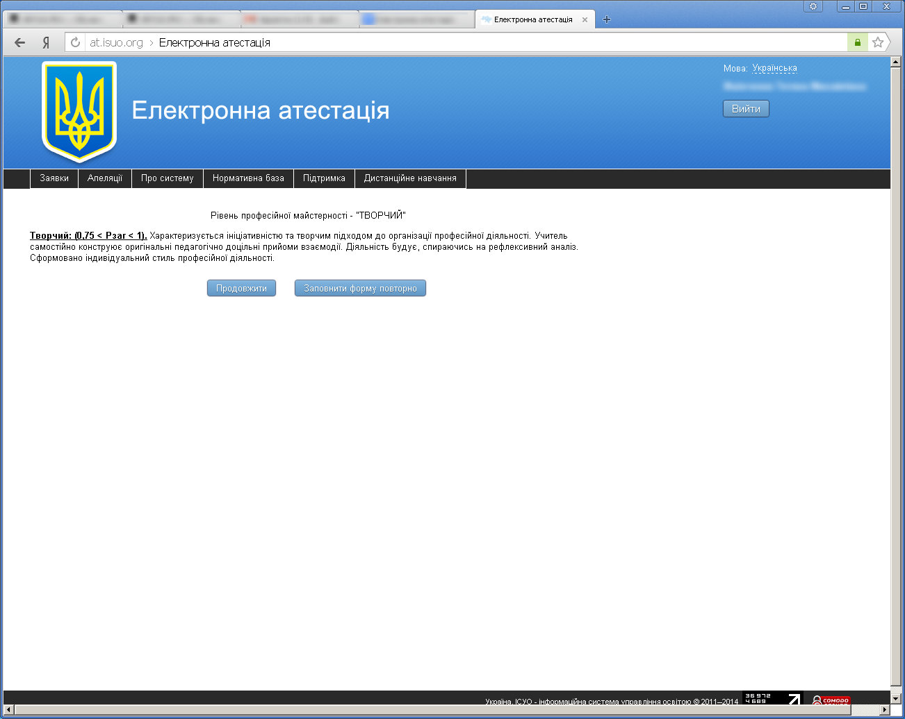
Голова атестаційної комісії І рівень
24 стр.
17-й крок Заповнивши рейтингову форму та переглянувши результат натисніть кнопку «Продовжити».

Slide 31
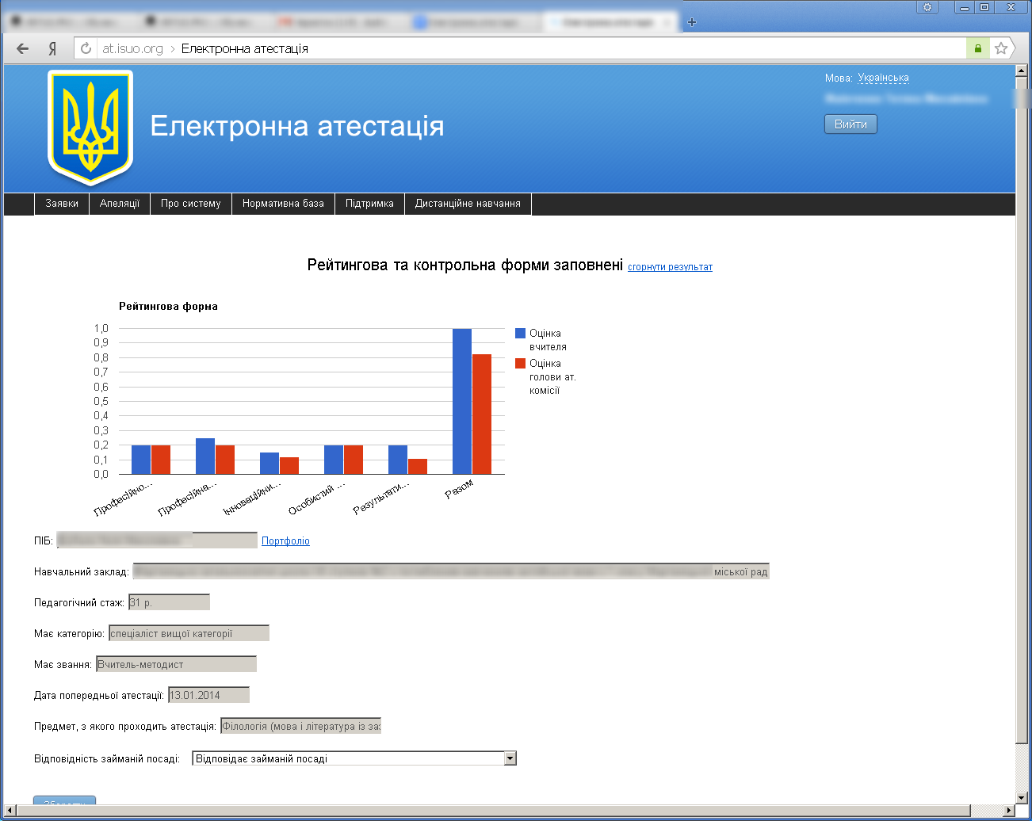
Голова атестаційної комісії І рівень
25 стр.
18-й крок Перегляньте результат рейтингової форми.
Оберіть з випадаючого списку підтвердження займаній посаді або передати заяву на наступний рівень.
Натисніть кнопку «Зберегти».

Slide 32
Голова атестаційної комісії ІІ рівень
26 стр.
1-й крок
Відкрити сайт at.isuo.org

Slide 33
Голова атестаційної комісії ІІ рівень
27 стр.
2-й крок Авторизуватись в системі заповнивши поля «Логін», «Пароль» вгорі справа.

Slide 34
Голова атестаційної комісії ІІ рівень
28 стр.
3-й крок На вкладці «Заяви» розташовано перелік заяв педагогічних працівників.
Натисніть на прізвище та перейдіть до наступного кроку.

Slide 35
Голова атестаційної комісії ІІ рівень
29 стр.
4-й крок Перегляньте результат рейтингової форми та портфоліо вчителя.
Оберіть з випадаючого списку підтвердження займаній посаді або передати заяву на наступний рівень.
Натисніть кнопку «Зберегти».

Slide 36
Голова атестаційної комісії ІІ рівень
30 стр.
5-й крок Перейдіть на вкладку «Заяви» та опрацюйте весь список поданих заяв.

Slide 37
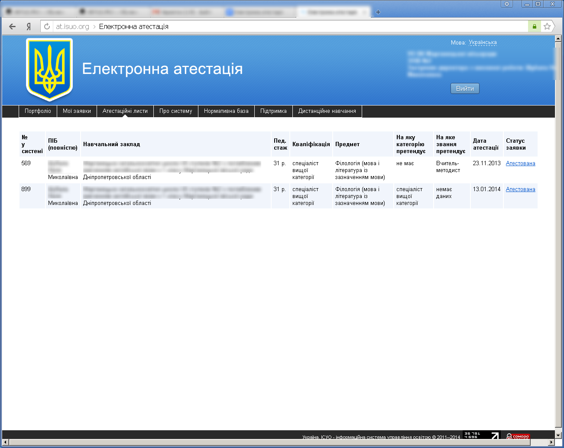
Вчитель що атестується
31 стр.
Заяви, для яких було обрано «відповідає займаній посаді», будуть відображатись на сторінці вчителя, на вкладці «атестаційні листи» .

Slide 38
Дякую за увагу!

